Slide 1
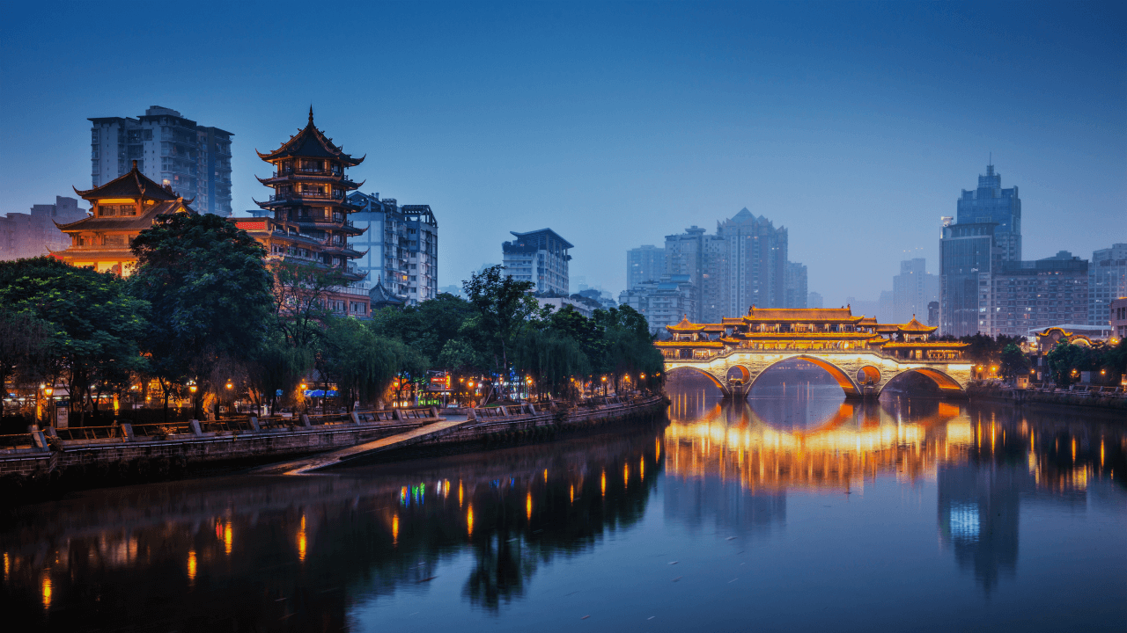
成都 · 天府之国
成都
天府之国
CHENG
DU
游
旅游
蓉
成都著名景点:都江堰、青城山、杜甫草堂、武侯祠、金沙遗址、青羊宫、大熊猫繁育研究基地、宽窄巷子、春熙路、安仁古镇、成都远洋太古里、锦里
城
优品PPT

Slide 2
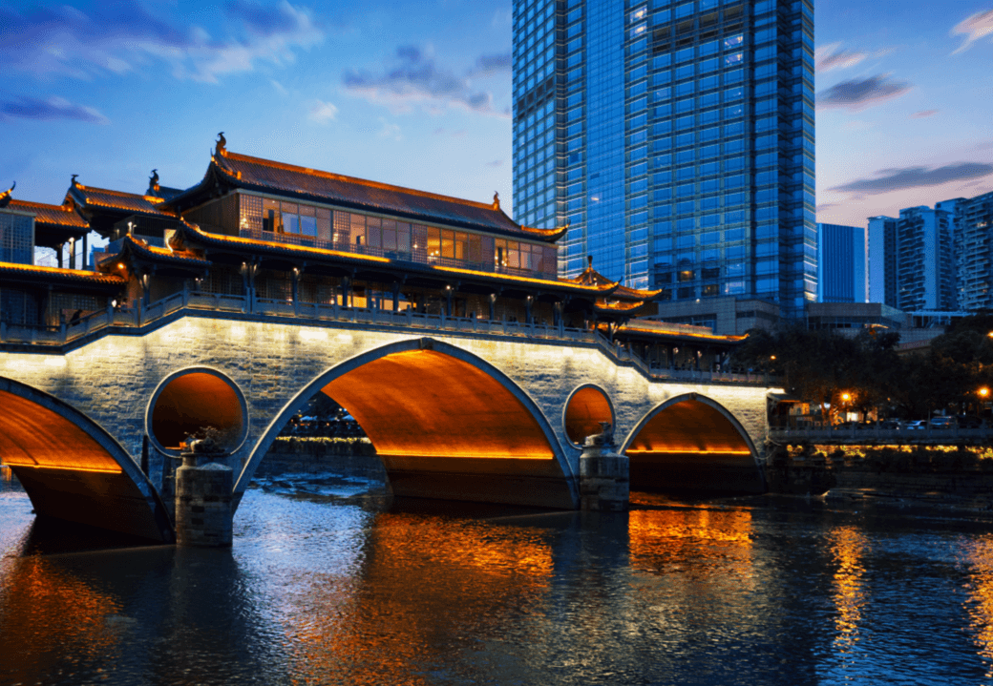
行业PPT模板http://www.1ppt.com/hangye/
01
成都景点篇
目录
CONTENTS
02
成都美食篇
03
成都人文篇

Slide 3
第一部分
01
成都景点篇
都江堰市境西部的青城山是道教发祥地之一，也是正一道的祖庭，素有“青城天下幽”之称。青城山分为前山后山两个景区。前山面积相对较小，密布宫观，半天时间就可游完。
Notes:
https://www.ypppt.com/

Slide 4
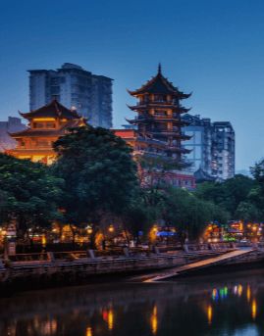
成都景点篇
https://www.ypppt.com/
青城天下幽
都江堰市境西部的青城山是道教发祥地之一，也是正一道的祖庭，素有“青城天下幽”之称。青城山分为前山、后山两个景区。前山面积相对较小，密布宫观，半天时间就可游完。
幽深古雅
而后山则面积较大，幽深古雅，保持了相当原始的风貌，游览需要花一天时间，由后山山脚下泰安寺到山顶白云寺，至少需要两个多小时的时间

Slide 5
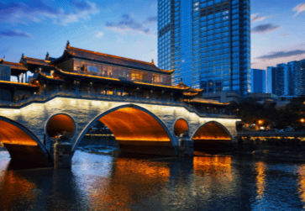
成都景点篇
所以最好能在中午之前就开始爬山，一旦时间晚了，还可以在三分之二处的又一村住宿。
建设于古代并使用至今的大型水利工程，是全世界迄今为止，年代最久、唯一留存、以无坝引水为特征的宏大水利工程，被誉为“世界水利文化的鼻祖”。

Slide 6
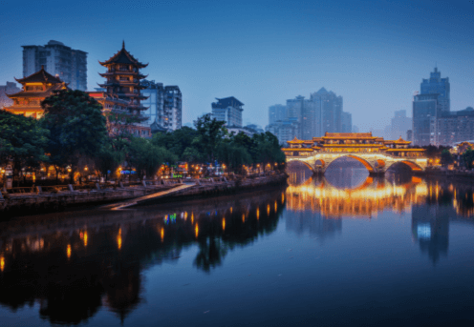
成都景点篇
这座坐落于岷江上的大型水利工程，由战国时秦国蜀郡太守李冰及其子于约前256年至前251年主持始建，两千年时光荏苒，依然发挥重大作用。这项工程主要有鱼嘴分水堤、飞沙堰溢洪道、宝瓶口进水口三大部分构成，科学地解决了江水自动分流、自动排沙、控制进水流量等问题
自动排沙、控制进水流量等问题

Slide 7
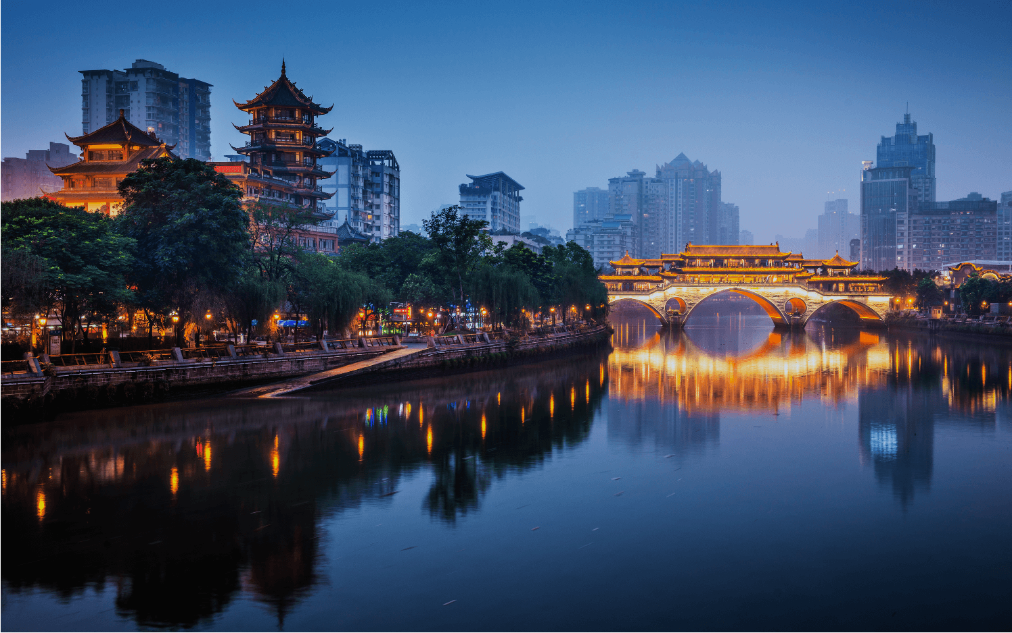
成都景点篇
都江堰附近景色秀丽，文物古迹众多
消除了水患，使川西平原成为“水旱从人”的“天府之国”。都江堰附近景色秀丽，文物古迹众多，主要有伏龙观、二王庙、安澜索桥、玉垒关、离堆公园玉垒山公园和灵岩寺等。

Slide 8
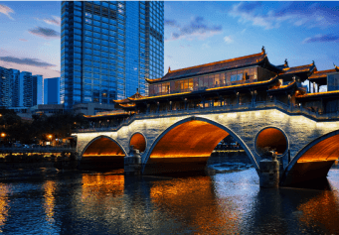
成都景点篇
川菜
川菜即四川菜肴，是中国特色传统的四大菜系之一、中国八大菜系之一。
川菜
川菜取材广泛，调味多变，菜式多样，口味清鲜醇浓并重，以善用麻辣调味著称
川菜
并以其别具一格的烹调方法和浓郁的地方风味，融会了东南西北各方的特点，善于吸收，善于创新，享誉中外。
川菜
川菜取材广泛，调味多变，菜式多样，口味清鲜醇浓并重，以善用麻辣调味著称

Slide 9
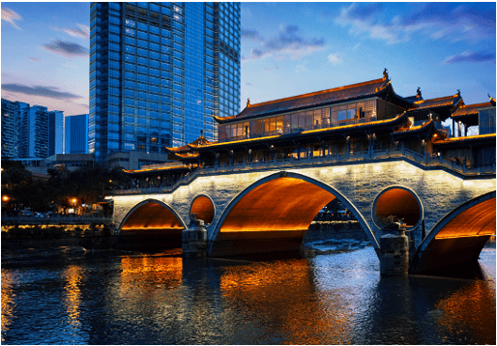
成都景点篇
宽窄巷子是成都惟一遗留下来的清朝古街道，由宽巷子、窄巷子和井巷子三条平行排列的城市老式街道及其之间的四合院群落组成。来这里，喝茶、吃火锅，感受成都的闲生活、慢生活和新生活。夜幕下的宽窄巷子也是别有韵味，点醉、白夜、胡里等酒吧，都充满了成都的时尚感，在夜间绽放它的魅力。
宽窄巷子是成都惟一遗留下来的清朝古街道

Slide 10
成都景点篇
宽巷子集中展现了其所代表的成都生活精神。
观众可以在其中听几十年前的老成都人摆龙门阵，看成都女孩绣蜀锦，晚上看皮影、看木偶戏、即兴写书法等。宽巷子唤起了我们对老成都的亲切回忆。穿过南北向的通道，我们就到了窄巷子，通过改造，窄巷子植绿主要以黄金竹和攀爬植物为主，街面以古朴壁灯为装饰照明，临街院落将透过橱窗展示其业态精髓。

Slide 11

成都景点篇
井巷子—老成都的新生活
就走进了最成都、最世界、最古老、最时尚的老成都名片、新都市会客厅。井巷子是宽窄巷子最开放、最多元、最动感的消费空间——在成都最美的历史街区里，享受丰富多彩的美食；在成都最精致的传统建筑里，享受声色斑斓的夜晚；在成都最经典的悠长巷子里，享受自由创意的快乐。
宽窄巷子是一张有着悠久历史的成都名片，在这里你能触摸到历史留下的痕迹，也能体味到成都最原滋原味的休闲生活方式。走进宽窄巷子，

Slide 12
第二部分
02
成都美食篇
都江堰市境西部的青城山是道教发祥地之一，也是正一道的祖庭，素有“青城天下幽”之称。青城山分为前山后山两个景区。前山面积相对较小，密布宫观，半天时间就可游完。

Slide 13
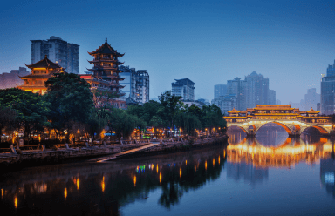
成都美食篇
川菜
川菜即四川菜肴，是中国特色传统的四大菜系之一、中国八大菜系之一。
川菜
川菜取材广泛，调味多变，菜式多样，口味清鲜醇浓并重，以善用麻辣调味著称
川菜
并以其别具一格的烹调方法和浓郁的地方风味，融会了东南西北各方的特点，善于吸收，善于创新，享誉中外。
博采众家之长

Slide 14
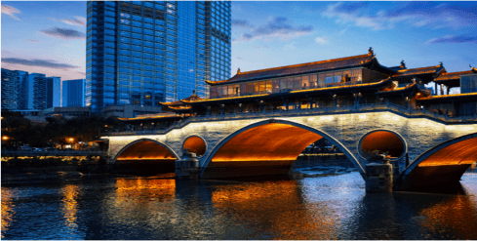
成都美食篇
火锅”一词既是炊具、盛具的名称，还是技法、“吃”法与炊具、盛具的统一。
表现了中国饮食之道蕴含的和谐性。四川火锅集中体现了中国美食的包容性，也是川菜里面最有代表特色的美食。
四川火锅，以麻，辣，鲜，香著称，他来源于民间，升华于庙堂，无论是贩夫走卒、达官显宦、文人骚客、商贾农工
还是红男绿女、黄发垂髫，其消费群体涵盖之广泛、人均消费次数之大，都是他地望尘莫及的。作为一种美食，火锅已成为四川和重庆两地的代表美食。

Slide 15
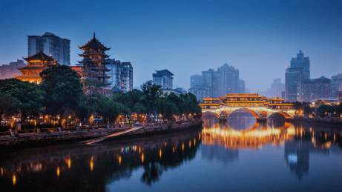
成都美食篇
龙抄手
夫妻肺片
其消费群体涵盖之广泛、人均消费次数之大，都是他地望尘莫及的。作为一种美食，火锅已成为四川和重庆两地的代表美食。

Slide 16
第三部分
03
成都人文篇
都江堰市境西部的青城山是道教发祥地之一，也是正一道的祖庭，素有“青城天下幽”之称。青城山分为前山后山两个景区。前山面积相对较小，密布宫观，半天时间就可游完。

Slide 17

成都人文篇
川剧
成都，是戏剧之乡，早在唐代就有“蜀戏冠天下”的说法。中国戏剧中一个古老的剧种：川剧，则是四川文化的一大特色，已有着300多年的历史，令人为之惊叹。川剧有自己的艺术特色——变脸。变脸是川剧表演艺术的特殊技巧之一，它是剧中人物内心思想感情的一种浪漫主义表现手法。变脸的方法大体为三种——抹脸、吹脸、扯脸。变脸可是川剧的精华所在，醉人之所。以浪漫主义手法塑造出一个个鲜活的人物，衬托出一幅幅优美的场景。

Slide 18

成都人文篇
蜀锦
蜀绣
蜀锦是指成都所出产的锦类丝织品，大多以经向彩条为基础起彩，并彩条添花，其图案繁华、织纹精细，配色典雅，独具一格，是一种具有民族特色和地方风格的多彩织锦。它有中国四大名锦之首的美誉，以年代久远，工艺独特而被誉为“东方瑰宝，中华一绝”，是中国珍贵的传统文化遗产。
蜀锦是指成都所出产的锦类丝织品，大多以经向彩条为基础起彩，并彩条添花，其图案繁华、织纹精细，配色典雅，独具一格，是一种具有民族特色和地方风格的多彩织锦。它有中国四大名锦之首的美誉，以年代久远，工艺独特而被誉为“东方瑰宝，中华一绝”，是中国珍贵的传统文化遗产。

Slide 19
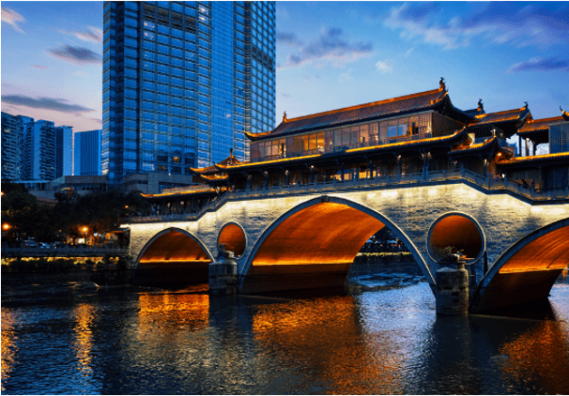
成都人文篇
在成都的大街小巷，甚者在自己的家中，麻将的身影总是层出不穷。上到七八十岁的老头老太太，下到三五岁的小孩子，在成都生活的人，没有几个是不会打麻将的，而且说到麻将，人们的情绪总是很嗨。这与这座城市的闲适气氛非常吻合
边打麻将边喝茶，体味市井的快乐

Slide 20
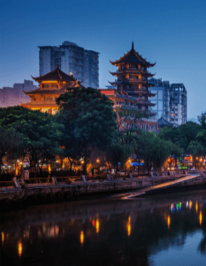
成都人文篇
蜀锦
蜀锦是指成都所出产的锦类丝织品，大多以经向彩条为基础起彩，并彩条添花，其图案繁华、织纹精细，配色典雅，独具一格，是一种具有民族特色和地方风格的多彩织锦。它有中国四大名锦之首的美誉，以年代久远，工艺独特而被誉为“东方瑰宝，中华一绝”，是中国珍贵的传统文化遗产。
蜀绣又称“川绣”，是以四川成都为中心的刺绣品的总称。产于四川成都，绵阳等地。蜀绣与苏绣、湘绣、粤绣齐名，为中国四大名绣之一。同时，蜀绣也是一些艺术作品的名称。
蜀绣

Slide 21
成都 · 天府之国
成都
天府之国
CHENG
DU
游
旅游
蓉
成都著名景点:都江堰、青城山、杜甫草堂、武侯祠、金沙遗址、青羊宫、大熊猫繁育研究基地、宽窄巷子、春熙路、安仁古镇、成都远洋太古里、锦里
城
优品PPT

Slide 22
更多精品PPT资源尽在—优品PPT！
www.ypppt.com
PPT模板下载：www.ypppt.com/moban/ 节日PPT模板：www.ypppt.com/jieri/
PPT背景图片：www.ypppt.com/beijing/ PPT图表下载：www.ypppt.com/tubiao/
PPT素材下载： www.ypppt.com/sucai/ PPT教程下载：www.ypppt.com/jiaocheng/
字体下载：www.ypppt.com/ziti/ 绘本故事PPT：www.ypppt.com/gushi/
PPT课件：www.ypppt.com/kejian/
Notes:
模板来自于 优品PPT https://www.ypppt.com/

